Slide 1
USB MSC driver
fiona

Slide 2
Main Point
协议基础
枚举过程
Main Point
常见问题
Bulk
通信流程
驱动架构

Slide 3
Contents
USB协议简介
USB数据传输类型
USB数据流模型
USB 通信结构
USB设备类

Slide 4
USB协议基础－－简介
USB是英文 Universal Serial Bus的简称，中文名称是“通用串行总线”。
整个USB协议规范庞大和复杂，从信号的编码，数据流的定义到机械层，物理层都有十分详尽的定义，可以在《usb2.0 spec》找到所需内容。若进行USB的开发，还需要了解HUB规范，OTG规范，USB设备类规范等

Slide 5
USB协议基础－－简介
USB协议发展历史
标准 | 描述 | 传输速度 | 发布时间
USB1.0 | 早期USB协议版本，主要用于鼠标、键盘等HID设备 | 1.5Mbps 低速 | 1996-1-15
USB1.1 | 市场上很多产品都用USB1.1，应用领域十分广泛，大多数已经转向USB2.0 | 12Mbps 全速 | 1998-6-23
USB2.0 | 开始主要用于数据采集、图像传输等高速场合，现在已经普及应用在大多数数码设备上 | 480Mbps 高速 | 2000-4-27
USB2.0OTG | 作为USB2.0的补充，主要用于点对点通讯 | 480Mbps 高速 | 2001-12-18
USB3.0 | 最新的USB规范，全双工，可满足高清视频、大容量便携式多媒体播放器等更高带宽的需求 | 625MBps 超速 （super speed） | 2008-11-18

Slide 6
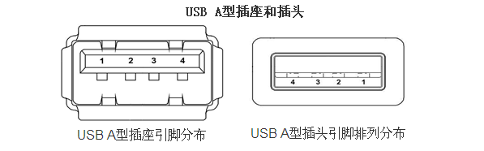
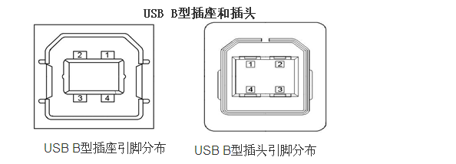
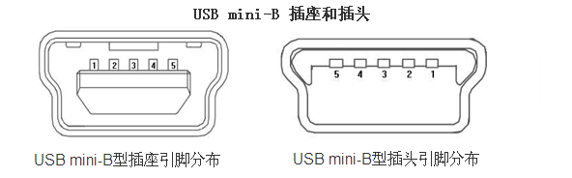
USB协议基础－－简介
A &B
1.Vbus red
2.d- white
3.d+ green
4.Gnd black
Mini-B
1.Vbus red
2.d- white
3.d+ green
4.ID ….
5.Gnd black
Notes:
1.Vbus red
2.d- white
3.d+ green
4.Gnd black

Slide 7
Contents
USB协议简介
USB数据传输类型
USB数据流模型
USB 通信结构
USB设备类

Slide 8
USB协议基础－－数据传输类型
USB定义了4种数据传输的类型
    1.控制传输
    在设备枚举阶段使用
    2.批量传输
    大批量文件的读写时使用
    3.中断传输
    如鼠标，键盘等这种没有数据传输速度要求，数据量又小的设备采用
    4.同步传输
    如不可间断的音视频流数据传输时使用
Notes:
控制传输（Control Transfer）：
当USB设备初次连接到主机之后，主机通过控制传输获得设备信息，设备地址和读取设备描述符。这样主机才能够识别设备，并安装对应的设备类驱动。
批量传输（Bulk Transfer）
主要用于大容量的数据传输，比如U盘，移动硬盘，光盘刻录机等。
中断传输（Interrupt Transfer）
可以用于键盘、鼠标等HID设备的数据传输，可以由IN事务或者OUT事务组成。
中断传输中，“中断”的概念并不等同于硬件设备的中断。他主要依赖与USB主机以周期性的方式对设备进行轮询，以确定设备是否有数据发送。全速设备轮询周期1~255ms。
同步传输（Isochronous Transfer，简写为ISO）
多用于音视频等需要恒定传输速率的数据传输中，比如音箱、显示器和摄像头等设备。
全速设备的同步传输，在1帧内，可以包含1笔传输事务，而高速设备可以包含3笔传输事务。总线将会优先保证同步传输的带宽，甚至会因此而暂时终止批量传输的进行。

Slide 9
Contents
USB协议简介
USB数据传输类型
USB数据流模型
USB 通信结构
USB设备类

Slide 10
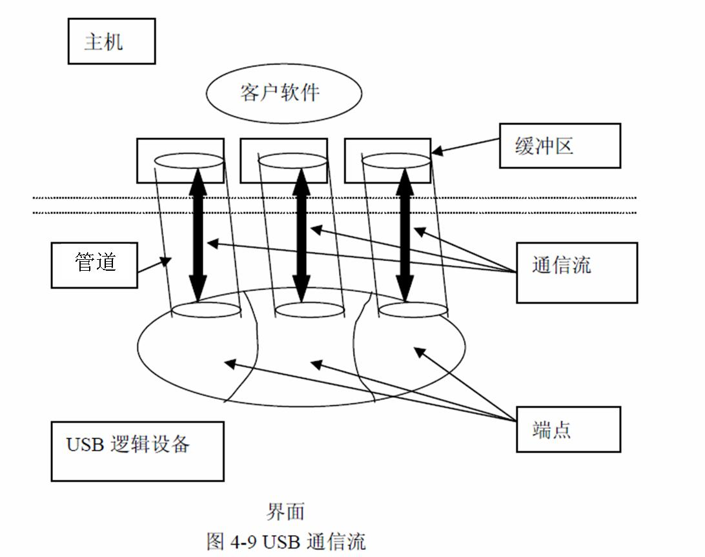
USB协议基础－－数据流模型
USB数据流模型

Slide 11
USB协议基础－－数据流模型模
USB的数据流模型
由端点（Endpoint）和管道（pipe）构成
端点
设备硬件上具有一定大小的数据缓冲区，具有接收和发送数据的功能。每一个USB设备都可以看作是一系列端点的集合，主机通过端点和设备进行通信。
管道
指主机与从机之间通过端点建立的连接
管道可分为：控制管道、消息管道、数据管道
Notes:
每一个端点都有唯一的地址与之对应。
每个EP都有自己的地址，发往特定地址的数据被特定EP接收
EP是单向的，每个地址对应一个IN EP或一个OUT EP。
一个EP经过配置之后只能进行一种传输，如配置成bulk的EP只能进行批量传输
EP0默认进行控制传输

Slide 12
Contents
USB协议简介
USB数据传输类型
USB数据流模型
USB 通信结构
USB设备类

Slide 13
USB协议基础－－数据通信结构
四种USB数据通信的基本结构：
域(Field)：USB中对一系列有统一意义的二进制数的称呼。
包(Package)：是最基本的数据单元，每一个包，基本上包含了一个完整的USB信息。
事务(Transaction)：USB中基于一个端点的数据发送与接收的行为。
传输（Transfer）:USB的各种数据交互的总的格式，包括四种传输类型。

Slide 14






USB协议基础－－数据通信结构
域(Field)：USB中对一系列有统一意义的二进制数的称呼。
包括标识符域、地址域、端点域、帧号域、数据域、校验域。
1.标识符域
2.地址域
3.端点域
4.帧号域
5.数据域
6.校验域
Notes:
可以选择其中的几种域组成不同的包。

Slide 15




USB协议基础－－数据通信结构
包(Package)：是最基本的数据单元，每一个包，基本上包含了一个完整的USB信息。
常见的包：令牌包（token）、帧开始包（SOF）、数据包（DATA0/DATA1）、握手包（Handshake）
1.token
2.SOF
3.DATA0
4.HandShake
Notes:
什么是令牌包?
USB任何数据发送之前，主机都会发一个令牌包，表明接下来要进行的传输是什么类型的
IN token：接下来数据从设备发送到主机
OUT token：接下来数据从主机发送到设备
SETUP token：接下来发送的是控制传输的命令包
SOF：起始帧包，表明一个帧的开始。全速设备每1ms为一帧。高速设备每125us为一帧

Slide 16
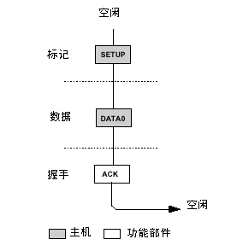
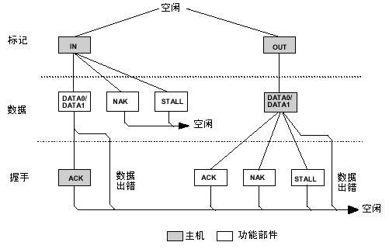
USB协议基础－－数据通信结构
事务(Transaction)：USB中基于一个端点的数据发送与接收的行为。
事务包括3种：建立事务（setup）、读事务（IN）、写事务（OUT）
SETUP IN/OUT
Notes:
每种事务都有不同的包组成

Slide 17
USB协议基础－－数据通信结构
控制传输
最为复杂的，也是最为重要的传输类型，是
枚举阶段的最主要的数据交换方式。
初始设置阶段
由一个SETUP事务构成
(包括令牌包，数据包和握手包)
可选数据阶段
由IN或者OUT事务构成
状态信息阶段
由IN或者OUT事务构成

Slide 18
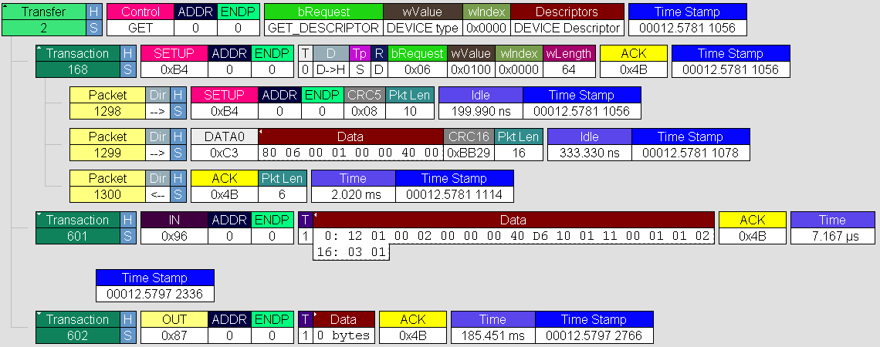
USB协议基础－－数据通信结构
控制传输

Slide 19
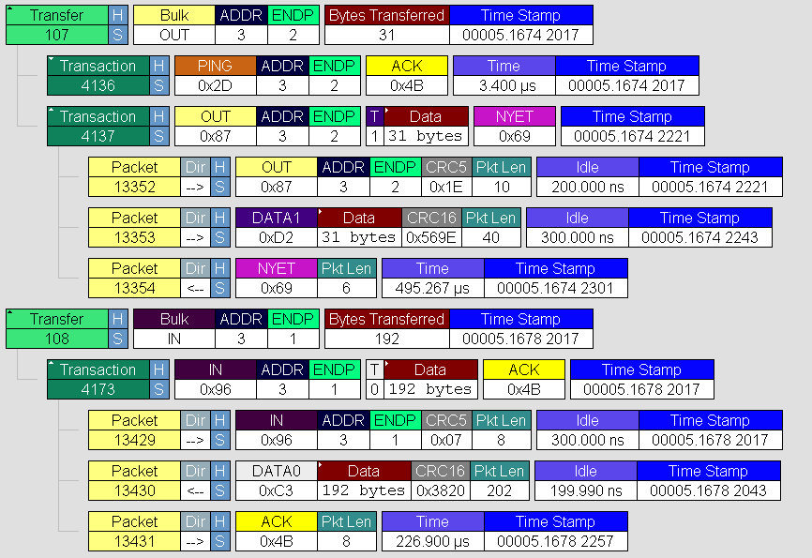
USB协议基础－－数据通信结构
批量传输 由IN事务或者OUT事务构成

Slide 20
Contents
USB协议简介
USB数据传输类型
USB数据流模型
USB 通信结构
USB设备类

Slide 21
USB协议基础－－USB设备类
语音设备类(Audio DevICe)：如麦克风，音箱
通信设备类(CommunICations Device) ：如Moden
芯片/智能卡接口设备类(Chip/Smart Card Interface DevICe)：如
USB Key，USB SmartCard
设备固件更新类(DevICe Fireware Upgrade)：设备软件更新
影像设备(Image DevICe)：如扫描仪，数码相机
人机交互设备(Human Interface DevICe)：如鼠标，键盘，游戏杆
IrDA设备类(IrDA Bridge DevICe)：针对红外设备
存储设备类 (Mass Storage DevICe)：如CD-ROM、移动硬盘
物理接口设备类 (PhysICal Interface Device)
电源设备类 (Power DevICe )：针对电源控制的设备
打印机设备类(Printer Class)：针对打印机
监控设备类(Monitor DevICe)：如显示器
不同的设备类信息可以在设备或者接口描述符中，主机通过在枚举阶段的控制传输获得，之后usb host根据不同的设备加载相应的设备类驱动
Notes:
USB设备类是个庞大的概念，针对USB的每一种设备类，都有一套设备类协议

Slide 22
Main Point
枚举过程
枚举过程
Main Point
常见问题
Bulk
通信流程
驱动架构

Slide 23
枚举流程
设备枚举流程
USB设备接入之后，主机端会通过控制传输对USB设备进行枚举，获知设备的基本信息和种类，然后根据这些信息装载合适的设备类驱动程序

Slide 24
设备枚举流程
USB的枚举过程
设备连接到根HUB的下行端口，
HUB通过状态变化管道把事件通知主机，
此时所连接的端口有电流，
但是其他属性被禁止。接入状态
主机获取“设备描述符”，
随后发送第二次 bus reset
主机通过一系列命令询问HUB，
确定连接时间的细节情况，使得设备顺利
接入并供电稳定上电状态
主机给设备分配一个总线上的地址，
使设备进入地址状态，此后的数据传输中，
设备就使用这个新的地址
等待100ms,发送第一次bus reset，
激活该端口，在端口保持bus reset 10ms
主机获取设备的各种描述符信息
随后该端口被激活，可从端口获取
最高达100mA电流，设备处于默认状态，
通过地址0和主机通信
在得到一些描述符的信息后，
主机就给该设备分配配置值，这样，
设备就进入了配置状态，
所有接口和端点的属性得到确认

Slide 25
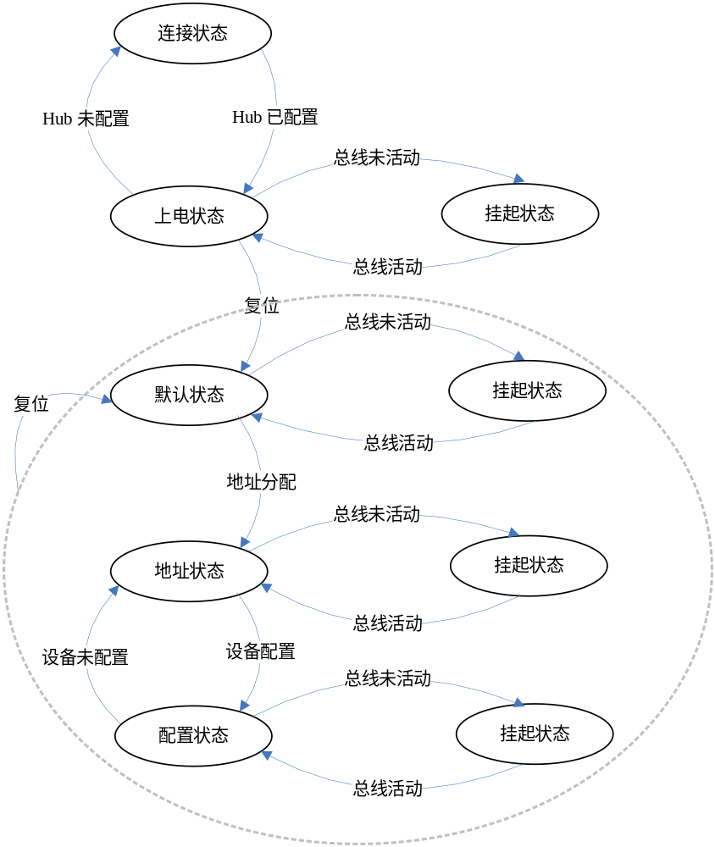
USB枚举流程
设备状态图

Slide 26
USB枚举流程
最基本的控制传输包括4的命令：
  Get device descriptor
  Set address
  Get configuration descriptor
  Set configuration

Slide 27
USB枚举流程
Get device descriptor获取设备描述，Device descriptor主要向主机表明了自己的如下信息：
USB版本号（USB1.0? USB2.0?）设备类和支持的协议（可以暂时不指定，在后面的interface descriptor中指定）
VID,PID,设备版本号
制造商，产品和序列号对应的string descritpor编号。（string descriptor 是一些字符串描述符，里面存放了人类可以读懂的文字信息，如“Mass Storage”）

Slide 28
USB枚举流程
设备描述符的各个字段的意义
Name | Value | Descriptor
bLength | 0x12 | 该描述符的长度
bDescriptorType | 0x01 | 描述符的类型，这里是设备描述符
bcdUSB | 0x0200 | usb设备的版本号， 这里是USB2.0
bDeviceClass | 0x00 | 表示class在接口描述符中指定
bDeviceSubClass | 0x00 | 表示 sub class在接口描述符中指定
bDeviceProtocol | 0x00 | 表示protocol在中接口描述符指定
bMaxPacketSize0 | 0x40 | 端点0的最大包的大小(64) Bytes
idVendor | 0x10D6 | 该设备的VID，USBIF分配
idProduct | 0x1101 | 该设备的PID，厂商自己分配
bcdDevice | 0x0100 | 设备的版本号
iManufacturer | 0x01 | 制造商信息的字符串描述符索引
iProduct | 0x02 | 产品信息的字符串描述符索引
iSerialNumber | 0x03 | 设备序列号的字符串索引
bNumConfigurations | 0x01 | 支持的配置的个数

Slide 29
USB枚举流程
Set address
  为当前设备配置一个地址
Why？
  一个USB设备的地址域有7 bit，表明其地址容量是128。一个新的设备刚刚接入的时候，它的地址默认为0（其余127个地址可以用于地址分配）。Set address为他分配了一个新的地址，此后pc就对这个地址的设备发命令和数据，从而区分了其他设备。

Slide 30
USB枚举流程
Get configuration descriptor
  获取了USB设备的配置信息，这个配置信息通常包括configuration descriptor（配置描述符），interface descriptor（接口描述符），endpoint descriptor（端点描述符）

Slide 31
USB枚举流程
configuration descriptor（配置描述符），通常描述设备有多少种配置，有多少接口等等。
各字段定义：
Name | Length | Descriptor
bLength | 0x09 | 该描述符的长度
bDescriptorType | 0x02 | 描述符的类型（配置描述符）
wTotalLength | 0x20 | 整个配置的长度
bNumInterfaces | 0x01 | 接口个数
bConfigurationValue | 0x01 | 配置值
iConfiguration | 0x00 | 配置字符串索引
bmAttributes | 0x80 | 属性值（总线供电，远程唤醒禁止）
bMaxPower | 0xfa | 最大电流值（500ma）

Slide 32
USB枚举流程
interface descriptor（接口描述符），表明了设备的种类，支持的协议类型等等
各字段定义：
Name | Length | Descriptor
bLength | 0x09 | 该描述符的长度
bDescriptorType | 0x04 | 描述符的类型（接口描述符）
bInterfaceNumber | 0x00 | 接口编号（从0开始）
bAlternateSetting | 0x00 | 可替换配置
bNumEndpoints | 0x02 | 端点个数（除了控制端点以外的端点个数）
bInterfaceClass | 0x08 | 接口类型（Mass Store Class）
bInterfaceSubClass | 0x05 | 接口子类comand block specification SFF-8070i
bInterfaceProtocol | 0x50 | 接口协议bulK-ONLY TRANSPORT
iInterface | 0x00 | 接口字符串索引

Slide 33
USB枚举流程
endpoint descriptor（端点描述符），设备正常工作需要哪些ep，他们的配置是什么样的
各字段定义：
Name | Length | Descriptor
bLength | 0x07 | 该描述符的长度
bDescriptorType | 0x05 | 描述符的类型（配置描述符）
bEndpointAddress | 0x81 | 端点地址
bmAttributes | 0x02 | 接口类型bulk
wMaxPacketSize | 0x0200 | 最大包大小（512字节）
bInterval | 0x00 | Polling intervals
Name | Length | Descriptor
bLength | 0x07 | 该描述符的长度
bDescriptorType | 0x05 | 描述符的类型（配置描述符）
bEndpointAddress | 0x02 | 端点地址
bmAttributes | 0x02 | 接口类型bulk
wMaxPacketSize | 0x0200 | 最大包大小（512字节）
bInterval | 0x00 | Polling intervals
Notes:
对于一个MSC的设备来说，通常只有一个配置，一个接口，和四个ep（两个控制传输的端点和两个bulk传输的端点）

Slide 34
USB枚举流程
Set configuration
某些设备会有多个配置（configuration），所以需要设定使用哪个配置。
Set configuration 之后，设备开始正常工作

Slide 35
Main Point
Bulk
通信流程
枚举过程
Main Point
常见问题
协议基础
驱动架构

Slide 36
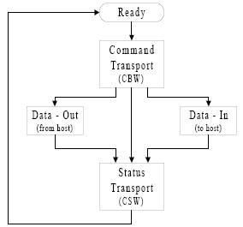
bulk通信流程
基本的bulk传输包括3个阶段
命令阶段
数据阶段
状态阶段

Slide 37
bulk通信流程
命令段和状态段分别只由一个Transaction（事务）构成，因为他们需要发送的数据比较少。
数据段由一个或则多个IN(OUT) Transaction（事务）构成。
一个命令段只有31个byte，一个状态段只有13byte。
状态段的最后一个字节表明这个命令是否执行成功。0表示成功，1表示失败，2表示Phase error

Slide 38
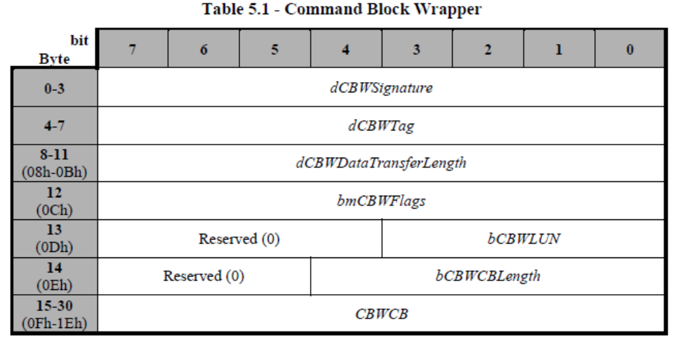
bulk通信流程
一个bulk命令主要组成部分是CBW：

Slide 39
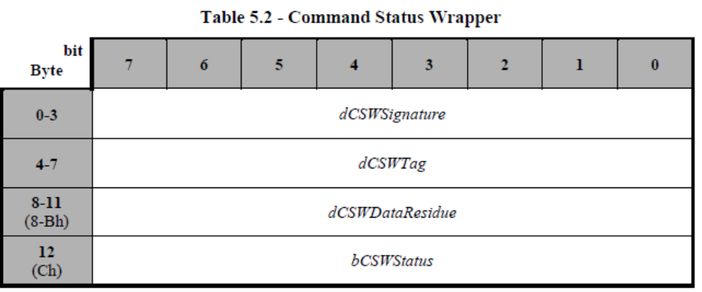
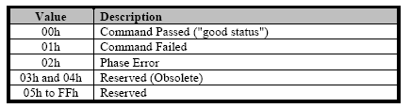
bulk通信流程
Bulk 通信的状态段，是由一个CSW构成的

Slide 40
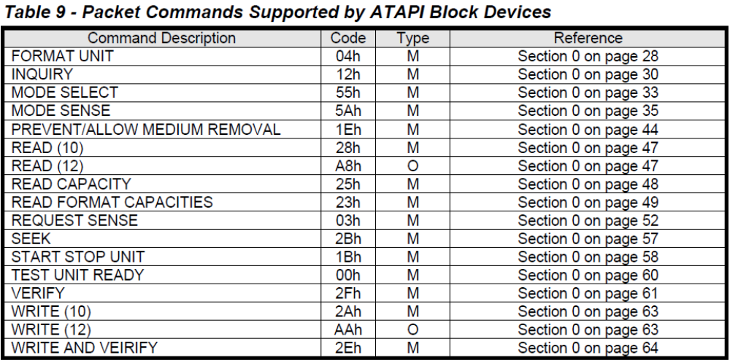
bulk通信流程
8070iCommand Descriptions

Slide 41
bulk通信流程
重要的bulk命令
  READ CAPACITY：获取磁盘容量
  TEST UNIT READY：测试磁盘是否存在
  READ(10)：读
  WRITE(10)：写

Slide 42
bulk通信流程
READ CAPACITY：获取磁盘容量
第15个字节为0x25，表示命令为READ CAPACITY
前四个字节表示
磁盘有多少个扇区
后四个字节表示
一个扇区的大小
总容量为（0x0ebfd7+1）×（0x400）＝944M
状态段的最后一个字节为0x00，表示命令执行成功

Slide 43
bulk通信流程
TEST UNIT READY：测试磁盘是否存在
LUN号为1，表明测试的是第2的磁盘
第13字节的后4个bit位表示LUN也就是这个命令对应的磁盘号，从0开始编号。
第15个字节为0x00，表示命令为TEST UNIT READY
状态段返回正确，表明对应的
LUN有磁盘，可以进行读写等操作
状态段返回错误，
表明对应的LUN没有磁盘

Slide 44
bulk通信流程
READ （10）：读操作
第15个字节为0x28，表示命令为READ（10）
DI表示是设备返回的数据
状态段的最后一个字节为0x00，表示命令执行成功

Slide 45
bulk通信流程
WRITE（10）：写操作
第15个字节为0x2a，表示命令为WRITE（10）
DO表示是写入设备的数据
状态段的最后一个字节为0x00，表示命令执行成功

Slide 46
Main Point
驱动架构
枚举过程
Main Point
常见问题
Bulk
通信流程
协议基础

Slide 47
Udisk 驱动架构
驱动功能需求：
a初始化工作，包括设置一些特殊功能寄存器的初值、以及实现所需的设备属性或功能。
b启动设备驱动运行，中断注册，开中断等。
c对通信状态的处理；
d中断处理；实现设备的枚举过程，实现数据的接收和发送

Slide 48
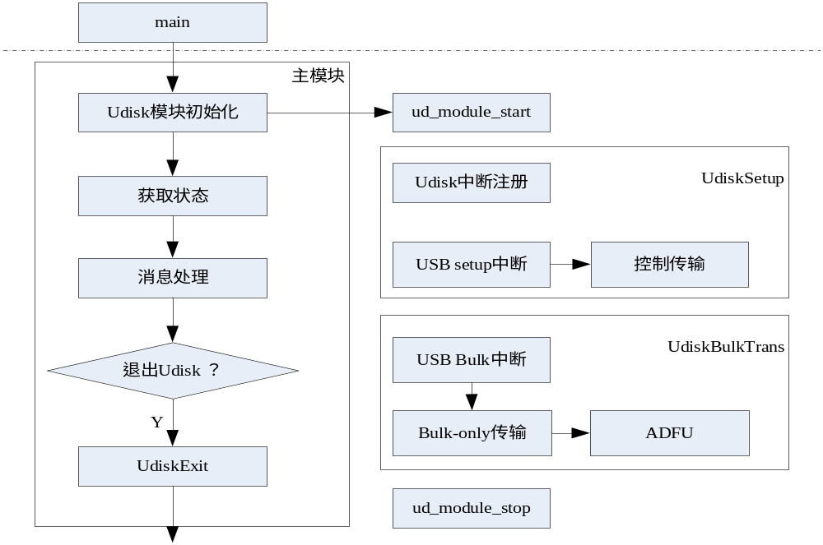
udisk驱动架构
Udisk软件流程

Slide 49
udisk驱动架构—驱动结构特点
Udisk驱动是一个中断结构
通过中断服务程序实现与主机的通讯功能
中断服务程序主要实现对主机命令的响应
命令分为三类：标准请求类、设备类请求、
vendor定义类请求（对应图中USB Setup中断、USB bulk中断
Notes:
因此USB驱动最重要的功能是实现中断服务程序

Slide 50
Uhost 驱动架构
驱动功能需求：
a初始化工作，包括设置一些特殊功能寄存器的初值、以及实现所需的设备属性或功能。
B识别外设（主机枚举过程）。
C对外设的读写。

Slide 51
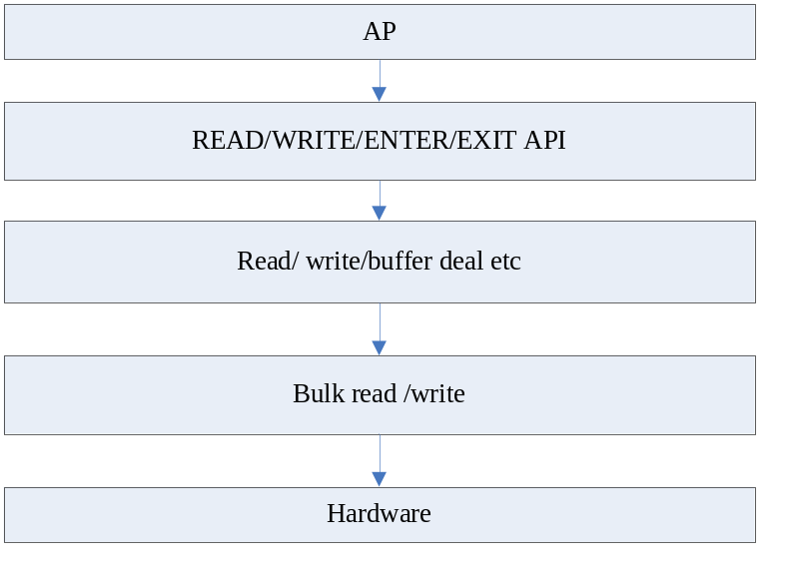
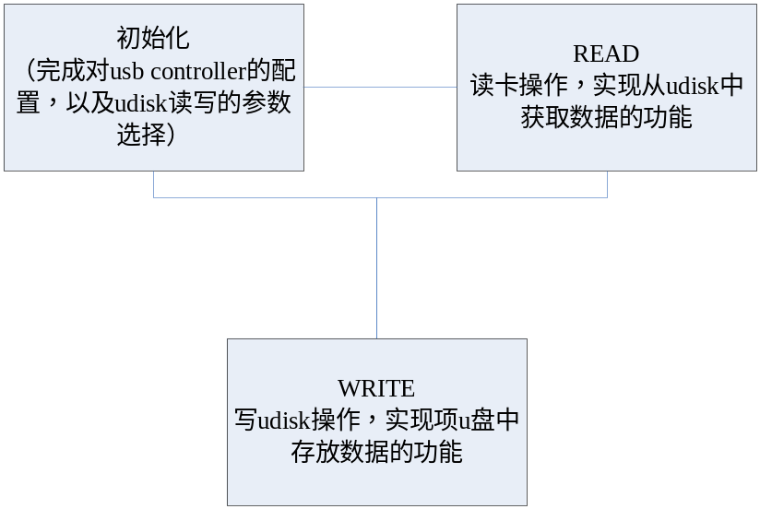
uhost驱动架构
Uhsot 驱动软件流程：

Slide 52
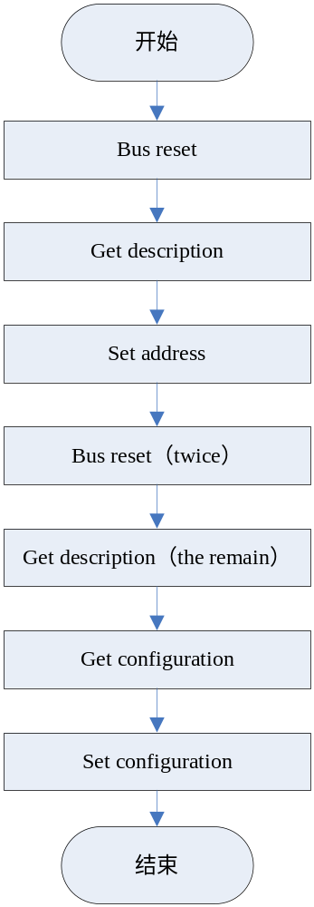
uhost驱动架构—枚举过程

Slide 53
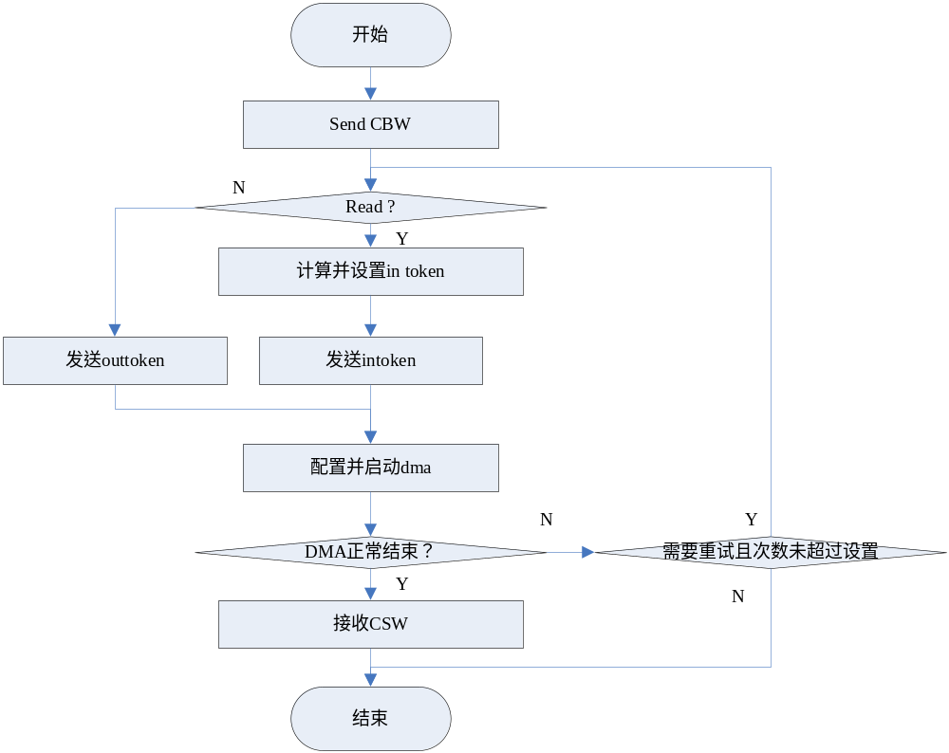
uhost驱动架构—读写过程

Slide 54
Main Point
常见问题
驱动架构
Main Point
协议基础
枚举过程
Bulk
通信流程

Slide 55
Contents
常见问题
High Speed和Full Speed
不支持的命令的处理
Host兼容性问题

Slide 56
High Speed和Full Speed
High Speed（HS）和Full Speed（FS）设备的区别:
电气信号要求不同，HS对线路信号要求更高。U盘数据连续三次传输错误（CRC校验错误等），PC就会发出bus reset信号。驱动处理：3次就会认为线路信号不佳，切换到全速。
最大包大小不同。比如HS设备的bulk端点最大包大小为512字节，而FS设备的bulk端点最大包大小可以为8，16，32和64
注：虽然HS和FS在电气特性上有很大的区别，但是这些区别对协议是透明的

Slide 57
不支持的命令的处理
不支持的命令的处理
各个厂家生产的U盘有可能对某些命令不能支持，通常情况下，这些命令可能是get max lun，read format capacity
小机收到不支持的命令的时候会stall对应的EP
通常PC通过控制传输发clear ep stall的命令要求小机取消对EP的stall，然后才能进一步发命令给小机。
对过USB2.0认证的小机来说，在U盘状态下发clear ep stall是没有用的，需要发bulk reset命令。但大多数U盘直接响应了clear ep stall的命令

Slide 58
Host兼容性问题
兼容性问题：
1.无法识别—枚举过程出错：
例如：报告的最大包和实际传输的最大包不同
2.播放出错：
例如：播放过程中报错：intoken 延时不够
3.读写假死机—出错处理
例如：空读卡器

Slide 59
谢谢

